Slide 1
日本盂蘭盆節
魂祭“ ”燈籠節“ "佛教萬靈會

Slide 2
緣由&傳入
釋尊有個叫目連尊者的弟子，神通廣大，能看到死者的靈魂。當他看到死去的母親墮落於“餓鬼道”中，受飢餓與倒懸之苦時，為了解救母親，目連求教於佛，佛教於七月十五日作盂蘭盆以救其母。後人為了死去的親人免遭落地獄和飢餓之苦，同日照此仿行，設齋供祭品，請法師僧人誦經念佛等等。

Slide 3
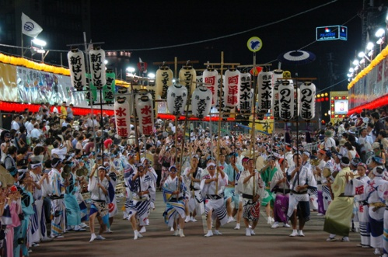
影響
盂蘭盆節是民間最大的傳統節日，原是追祭祖先、祈禱冥福的日子，現已是家庭團圓、合村歡樂的節日。日本人對盂蘭盆節很重視，現已成為僅次於元旦的重要節日每到盂蘭盆節時，日本各企業均放假7~15天，「盆休」，很多出門在外工作的日本人都在選擇利用這個假期返鄉團聚祭祖，此時像大都市（如東京、大阪等）街道多顯冷清，有點類似中國的清明節。。

Slide 4
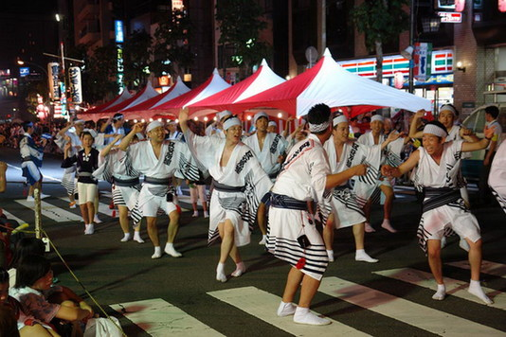
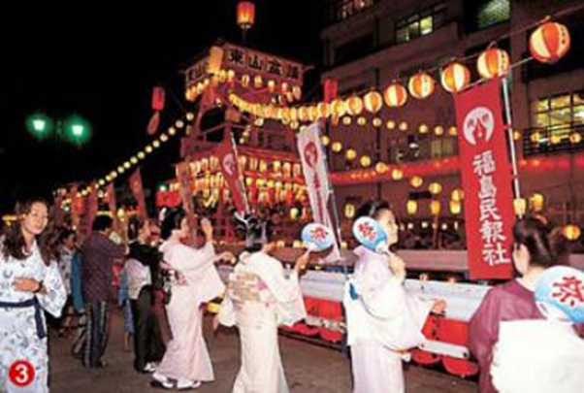
時間
每年的7月13日～15日，但有些地方是8月舉行
穿著:夏季的單和服

Slide 5
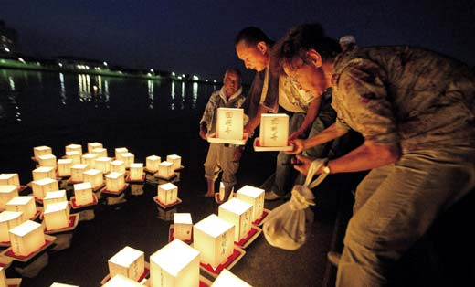
內容
家家都設魂龕
現下是在陽歷的8月13日點燃迎魂火迎接祖先的靈魂，和活人一起生活4天，
16日以送魂火的模式把祖先的靈魂送回陰間。
京都的“大文字燒

Slide 6
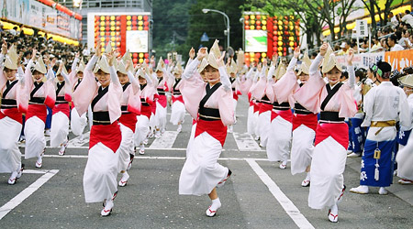
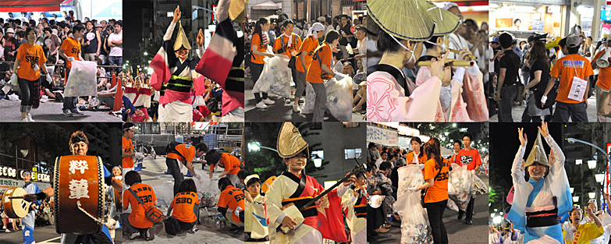
盂蘭盆舞
這本來是表達了離開地獄的人們的喜悅，現下已經變成了具有各地特徵的民間舞蹈了
阿波舞（德島縣德島市）
亞撒舞（廣島縣三原市）
桑撒舞（岩手縣盛岡市）

